Slide 1
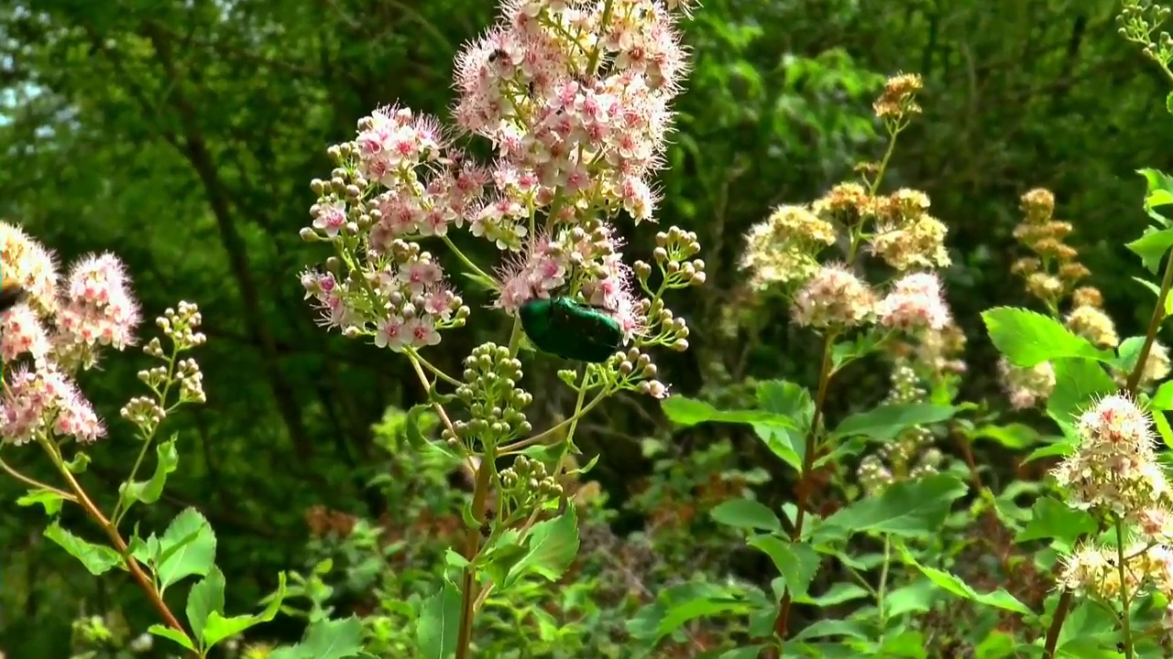
স্বাগতম

Slide 2
শিক্ষক পরিচিতি
মোঃ গোলাম মোস্তফা
সহকারী শিক্ষক
ঝিটকা আনন্দ মোহন উচ্চ বিদ্যালয়
হরিরামপুর, মানিকগঞ্জ।

Slide 3
পাঠ পরিচিতি
৭ম শ্রেনী
৩য় অধ্যায়
বিজ্ঞান

Slide 4
কয়েকটি চিত্র লক্ষ্য কর

Slide 5
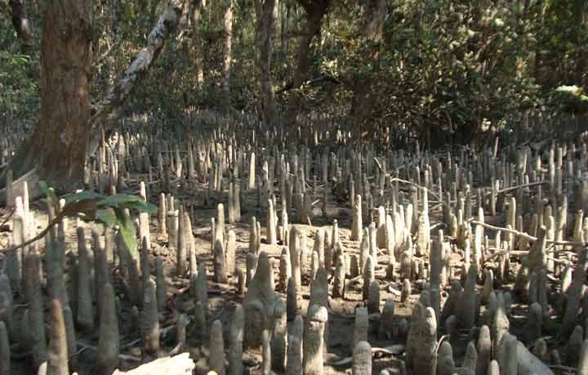
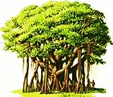
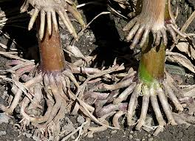
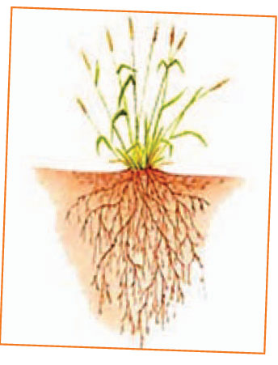

Slide 6
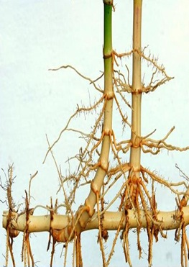
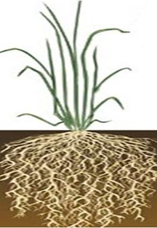
রূপান্তর
চিত্র : ক
চিত্র : খ

Slide 7
অস্থানিক মূলের রুপান্তর

Slide 8
শিখনফল
এই পাঠ শেষে শিক্ষার্থীরা---
1. অস্থানিক মূলের রূপান্তরের প্রকারভেদ করতে পারবে
2.রূপান্তরিত অস্থানিক মূলের গঠন বর্ণনা করতে পারবে
3.রূপান্তরিত অস্থানিক মূলের কাজ ব্যাখ্যা করতে পারবে ।

Slide 9
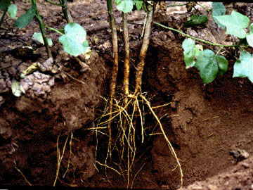
রূপান্তরিত অস্থানিক মূল

Slide 10
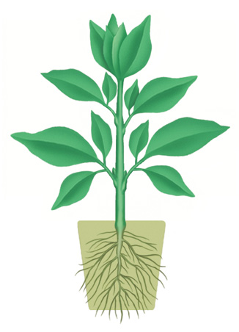
খাদ্য সঞ্চয়ের ফলে অস্থানিক মূলের রূপান্তর

Slide 11
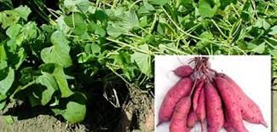
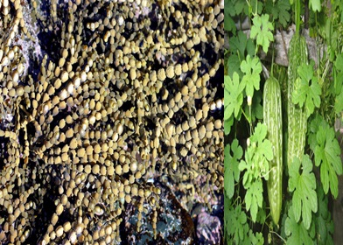
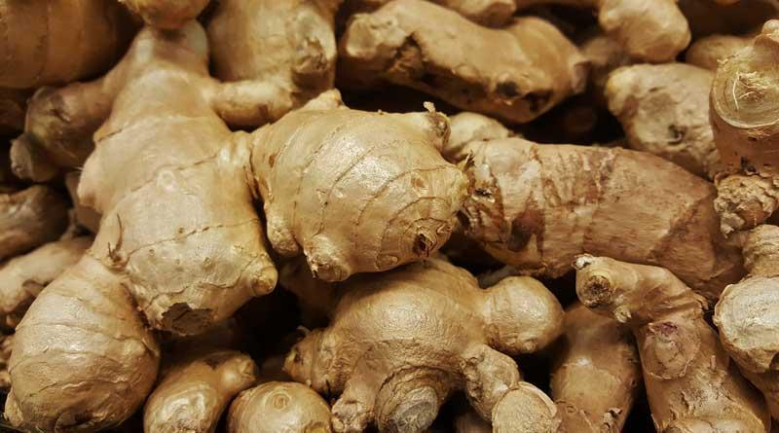
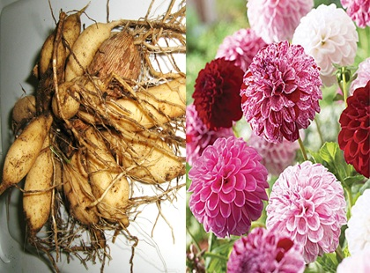
খাদ্য সঞ্চয়ের উপর ভিত্তি করে অস্থানিক রূপান্তরিত মূলের প্রকার :
কন্দাল মূল
মালা আকৃতির মূল
গুচ্ছিত কন্দমূল
নডুলুজ মূল

Slide 12
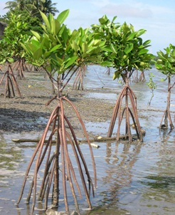
ক চিত্রে লোকটি লাঠির উপর ভর দিয়েছে দাড়ানোর জন্য
চিত্র: ক
চিত্র: খ
উদ্ভিদকে অতিরিক্ত দৃঢ়তা/যান্ত্রিক ভারসাম্য রক্ষার্থে অস্থানিক মূলের রূপান্তর

Slide 13
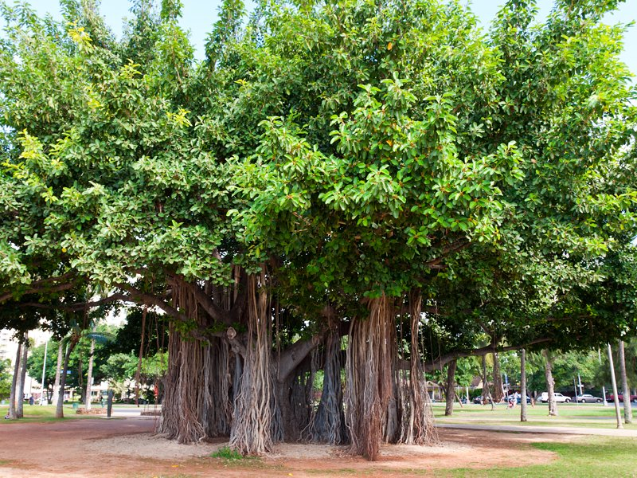
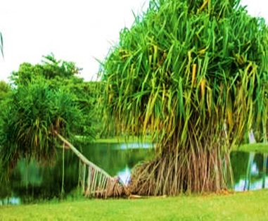
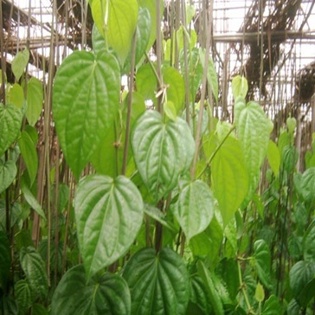
যান্ত্রিক ভারসাম্য রক্ষার্থে অস্থানিক মূলের রূপান্তর:
ঠেস মূল
স্তম্ভমূল
আরোহী মূল
এ মূল কোথা থেকে উৎপন্ন হয়?
কান্ড বা শাখা , খাড়াভাবে নিচের দিকে নেমে স্তম্ভের আকার ধারণ
এ মূল দূর্বল কান্ডের পর্ব থেকে উৎপন্ন,অন্য উদ্ভিদকে আঁকড়ে ধরে উপরে উঠে
প্রধান কান্ড দূর্বল ,কান্ডের গোড়ার অস্থানিক মূল তীর্যক ভাবে মাটিতে প্রবেশ করে

Slide 14
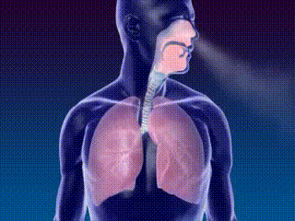
চিত্রে কার্যক্রম কী বাহির থেকে দেখা যায় ?
O2
O2
O2
O2
শরীরবৃত্তীয় কার্য সাধনের জন্য অস্থানিক মূলের রূপান্তর

Slide 15
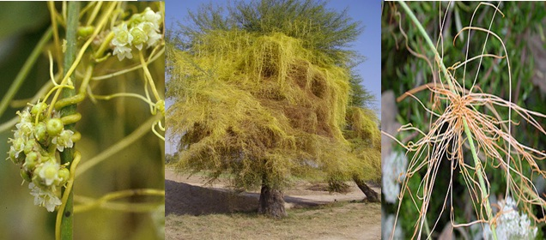
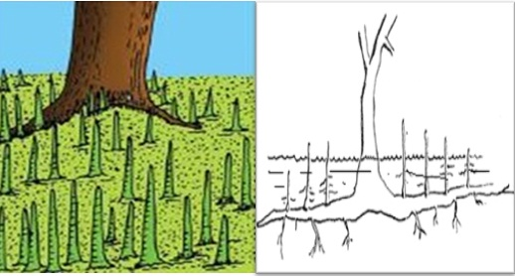
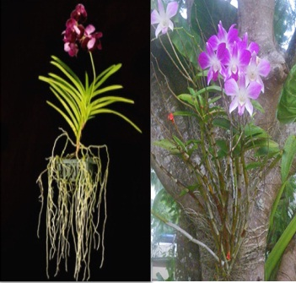
শরীরবৃত্তীয় কার্য সাধনের জন্য অস্থানিক মূলের রূপান্তর :
শ্বাসমূল
শোষক / পরজীবী মূল
বায়বীয় মূল
চিত্রের উদ্ভিদের কী ক্লোরোফিল আছে ?কোথা থেকে খাদ্য সংগ্রহ করে?
চিত্রের উদ্ভিদের রঙ কেমন ?
বাতাস থেকে মূলটি কী শোষণ করে ? কেন শোষণ করে ?
লবনাক্ত মাটিতে প্রধানমূল থেকে শাখা মূল উৎপন্ন হয়ে মাটির উপরে উঠে আসে শ্বসনের জন্য
বাতাস থেকে জলীয় বাষ্প শোষণ,খাদ্য তৈরীর জন্য
ক্লোরোফিল না থাকায় পোষকের দেহ থেকে খাদ্য শোষণ করে

Slide 16
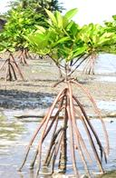
দলগত কাজ
 | দল ১ | দল ২
মূলের নাম
কেন রূপান্তর?
মূলটির কাজ
উদাহরণ
পরাশ্রয়ী বায়বীয় মূল
ঠেস মূল
শরীরবৃত্তীয় কার্য সাধনের জন্য
যান্ত্রিক ভারসাম্য রক্ষার্থে
অন্য উদ্ভিদ থেকে খাদ্য শোষণ
কান্ডের ভার বহন ও গাছকে সোজা দাঁড়াতে সাহায্য
রাস্না
কেয়া

Slide 17
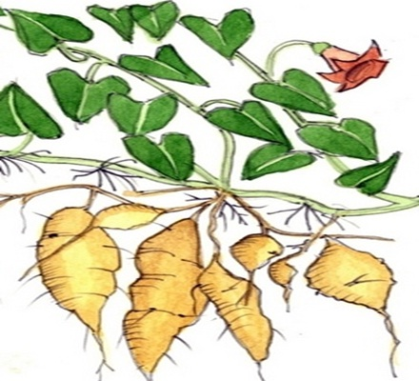
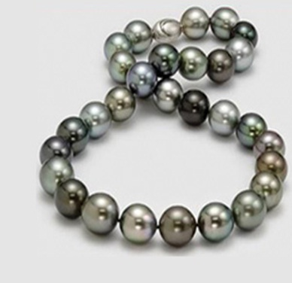
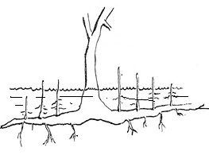
মূল্যায়ন:
চিত্রের মূল কীভাবে শ্বাস কার্যে সাহায্য করে ?
চিত্রের মত দেখতে মূলের গঠন ও উদাহরণ বল ?
চিত্রের মূল কোন মূলের রূপান্তর?

Slide 18
ধন্যবাদ

